Slide 1
Problema de los 2 cuerpos.
Ariadna Desirée Galindo Marín
Bruno Isaac Pimentel Vargas

Slide 2
Tabla de contenido
1.2 Objetivos:
1.3 Modelo que representa el problema:
1.4 Simulaciones:
1.5 Visualización de los resultados de simulación:
1.6 Conclusiones:
1.7 Referencias:

Slide 3
1.2 Objetivos:
1.2.1 Objetivo general:
Resolver por medio de ecuaciones diferenciales el problema de los dos cuerpos.
1.2.2 Objetivos especificos:
Plantear el movimiento de traslación de la tierra por medio de ecuaciones diferenciales.
Obtener un gráfico del movimiento de los cuerpos.
Aplicar las leyes de Newton para la resolución del problema.

Slide 4

1.3 Modelo que representa el problema:
El problema de los dos cuerpos consiste en determinar el movimiento entre dos cuerpos que interactúan entre sí.
La traslación de la Tierra es el movimiento de este planeta alrededor del Sol, que es la estrella central del sistema solar. La Tierra describe a su alrededor como una órbita elíptica.

Slide 5
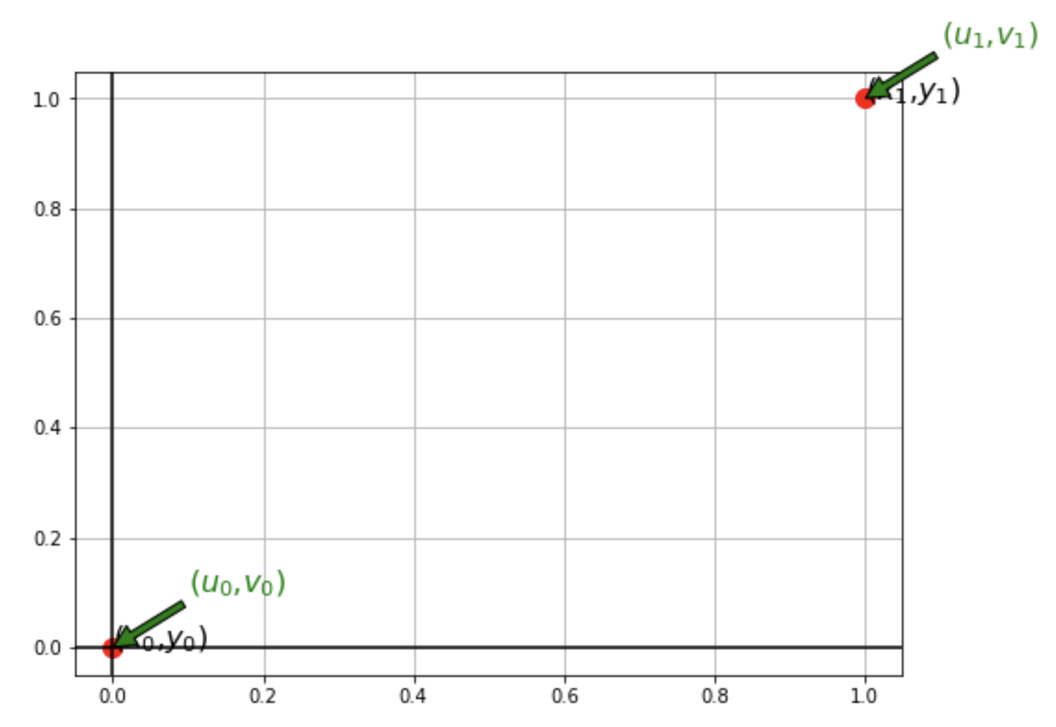

Slide 6
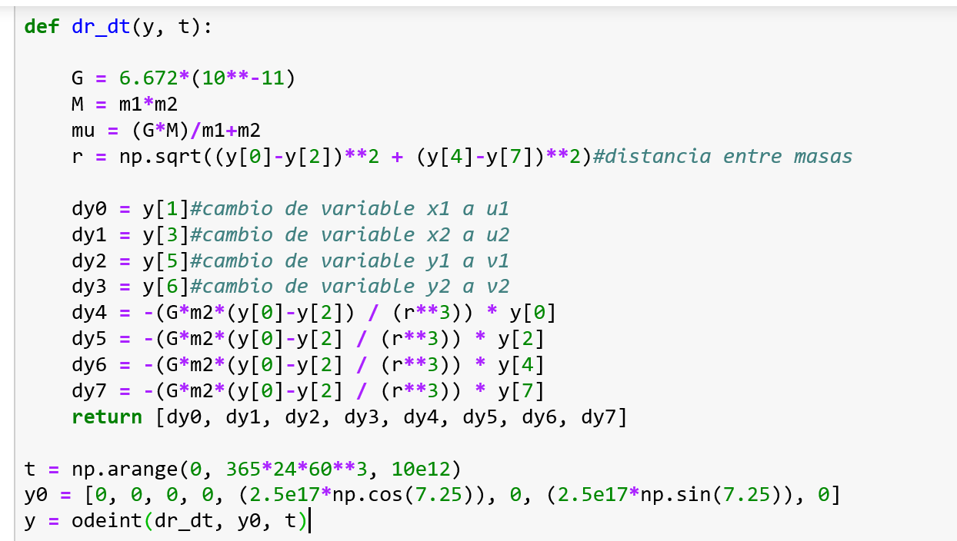
1.4 Simulaciones:

Slide 7
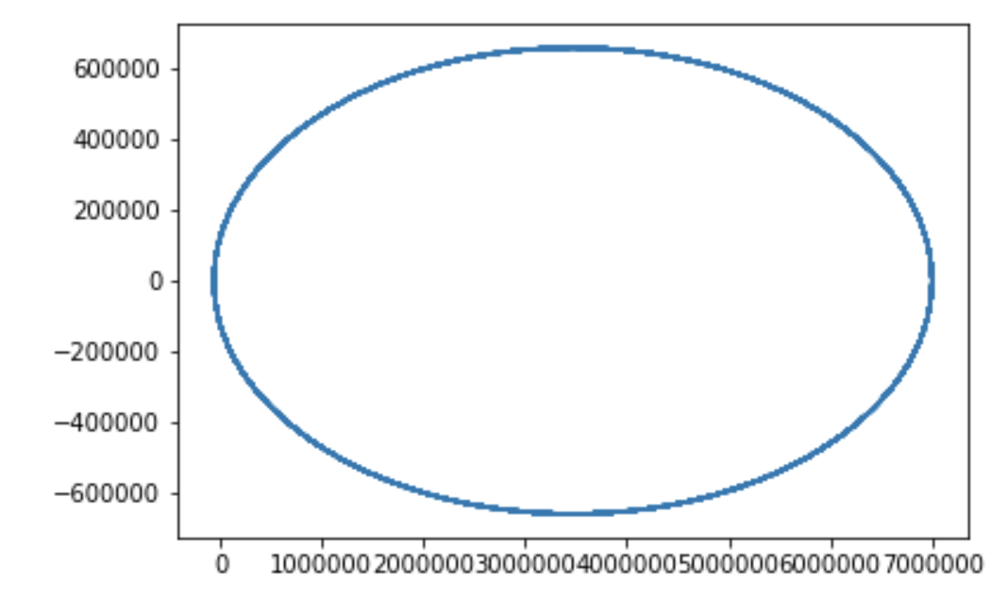
1.5 Visualización de los resultados de simulación:

Slide 8
1.6 Conclusiones:
En el gráfico pudimos observar que el movimeinto de la tierra genera un elipse alrededor del sol.
Se utilizo y se cumplio la ley de gravitación universal.
Observamos como se comportan los planetas con mayor masa en relación con los planetas de menor masa.

Slide 9
1.7 Referencias:
https://www.edumedia-sciences.com/es/media/216
https://www.iac.es/cosmoeduca/relatividad/anexos/movimientos.htm
https://es.wikipedia.org/wiki/Sol
https://es.wikipedia.org/wiki/Masa_de_la_Tierra
https://es.wikipedia.org/wiki/Masa_solar
https://www.youtube.com/watch?v=nHNf-oIfUZo

